Slide 1

GreenWear: Moda Sostenible A Tu Alcance.
Harry Fabian Henao Figueroa
Sebastián Pinzón Marín
Oscar Cisneros Sandoval

Slide 2

Quiénes somos
GreenWear es un proyecto de programación que busca promover la moda sostenible a través de una plataforma en línea para la venta de ropa y accesorios. Este proyecto se enfoca en ofrecer una alternativa ecológica y ética a los consumidores que buscan reducir su impacto en el medio ambiente.

Slide 3
Problema
Brecha en el mercado
Costes
Actualmente la mayor problemática en Colombia radica en su consumismo, simplemente se compra por moda y no se influye en una razón o nuestra ética a la hora de hacerlo.
El desarrollo de prendas y ropa sostenibles en algunos casos puede llegar a ser costosa o requerir tecnologías o materiales mas caros.
Clientes
El 66 % de los consumidores de Colombia. invierte dinero en varios productos que solo resuelven su problema de manera parcial.

Slide 4
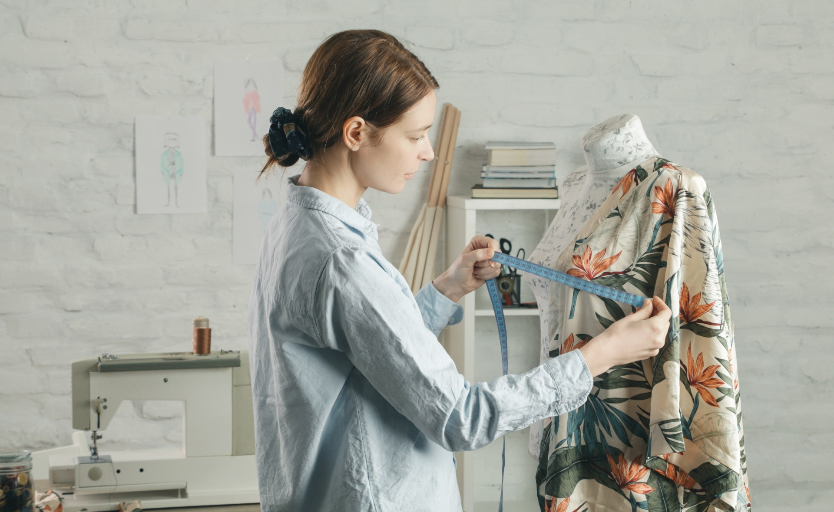
Solución
Una posible solución para la problemática planteada en el proyecto GreenWear en Colombia es educar a los consumidores sobre la moda sostenible y sus beneficios. Para lograr esto, nuestro aplicativo puede ofrecer información detallada sobre la producción de ropa sostenible, los materiales utilizados y los procesos de producción, así como los beneficios ambientales y sociales de la moda sostenible.
Además, el aplicativo podría ser una plataforma para conectar a los consumidores con marcas de moda sostenible y ofrecerles una amplia variedad de opciones a precios competitivos. Esto podría ayudar a aumentar la demanda de productos sostenibles y fomentar el crecimiento de la industria de la moda sostenible en Colombia.
Nuestro aplicativo también podría ser una solución a la falta de acceso a materiales y tecnologías sostenibles en Colombia. Podríamos utilizar la plataforma para conectar a las empresas de moda sostenible con proveedores de materiales y tecnologías sostenibles en todo el mundo, lo que podría facilitar el acceso a estos recursos y reducir los costos de producción.

Slide 5

¿Por qué escoger GreenWear?
Único
Probado
El producto está orientado específicamente al cuidado del medio ambiente.
Pese que el termino moda sostenible ha sido muy reciente, se ha comprobado su atracción al publico.
Innovador
Auténtico
Producto innovador con un diseño atractivo, es elegante y funcional.
Nuestra visión se centra en general un golpe de realidad en Colombia en que podemos aportar.

Slide 6

A quienes queremos llegar.
Consumidores preocupados por el medio ambiente
Personas que apoyan la moda ética y justa
Comunidades interesadas en la moda sostenible

Slide 7

Diseñemos GreenWear

Slide 8
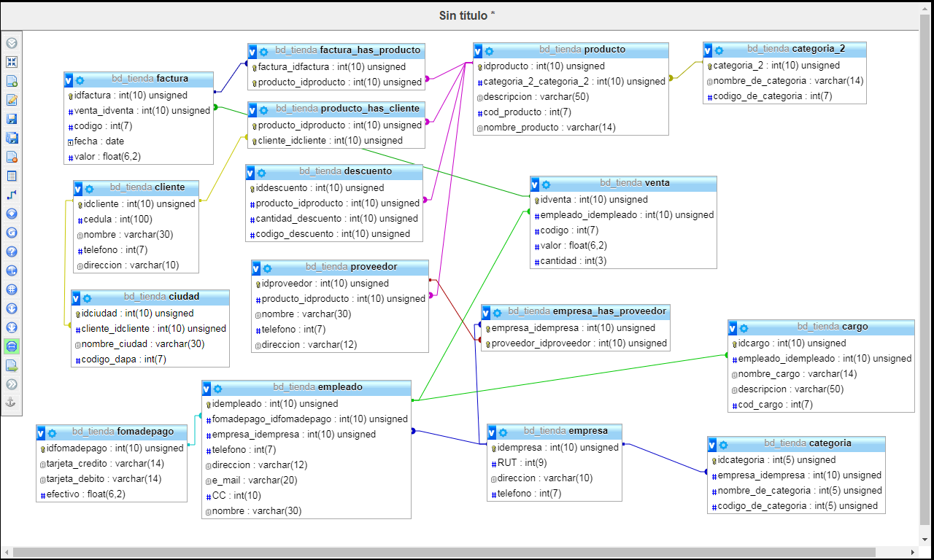

Modelamiento: Diagrama de Datos

Slide 9
Modelo Scrum
Investigación
Resumen
Diseño
Basamos nuestra investigación en tendencias de mercado y redes sociales.
Creemos que la gente necesita más productos dedicados específicamente a este mercado especializado.
Simple y fácil de usar

Slide 10



Comparativa de mercados
3000 M €
Oportunidad de crecer
Mercado disponible
2000 M €
Libertad para inventar
Mercado útil
1000 M €
Pocos competidores
Mercado obtenible

Slide 11

Nuestra competencia
Contoso
Competencia
El precio de nuestro producto es inferior al de otras empresas del mercado.
El diseño es sencillo y fácil de usar, en comparación con los diseños complejos de los competidores.
La asequibilidad es el principal motivo para que nuestros consumidores puedan usar nuestro producto.
El producto de la empresa A es más caro.
El producto de las empresas B y C es costoso e incómodo de usar.
El producto de las empresas D y E es asequible, pero incómodo de usar.

Slide 12
Plano de la competencia
PRÁCTICO
A
Contoso
CARO
ASEQUIBLE
D
C
E
B
INCÓMODO

Slide 13
Estrategia de crecimiento
Cómo progresaremos en el futuro
Feb. 20XX
My. 20XX
Oct. 20XX
Implementar el producto en participantes de alto perfil o nivel para ayudar a establecer el producto.
Lanzar el producto para el público general y supervisar las notas de prensa y las cuentas de redes sociales.
Recopilar comentarios y ajustar el diseño del producto según sea necesario.

Slide 14
Avance
Previsión para lograr nuestro objetivo
Métricas clave
Ingresos anuales
 | Clientes | Pedidos | Ingresos brutos | Ingresos netos
20XX | 10 | 1100 | 10.000 € | 7.000 €
20XX | 20 | 200 | 20.000 € | 16.000 €
20XX | 30 | 300 | 30.000 € | 25.000 €
20XX | 40 | 400 | 40.000 € | 30.000 €

Slide 15
Plan de acción a dos años
Borradores
Hacer grupos de discusión
Recopilación de comentarios
20XX
ENE
FEB
MAR
ABR
MAYO
JUN
JUL
AGO
SEP
OCT
NOV
DIC
20XX
ENE
FEB
MAR
ABR
MAYO
JUN
JUL
AGO
SEP
OCT
NOV
DIC
Diseño de prueba
Lanzar diseño
Entrega al cliente

Slide 16
Finanzas
 | Año 1 | Año 2 | Año 3
Ingresos
Usuarios | 50.000 | 400.000 | 1.600.000
Ventas | 500.000 | 4.000.000 | 16.000.000
Precio medio por venta | 75 | 80 | 90
15 % de los ingresos | 5.625.000 | 48.000.000 | 216.000.000
Beneficio bruto | 5.625.000 | 48.000.000 | 216.000.000
Gastos
Ventas y marketing | 5.062.500 | 38.400.000 | 151.200.000 | 70 %
Atención al cliente | 1.687.500 | 9.600.000 | 21.600.000 | 10 %
Desarrollo del producto | 562.500 | 2.400.000 | 10.800.000 | 5 %
Investigación | 281.250 | 2.400.000 | 4.320.000 | 2 %
Gastos totales | 7.593.750 | 52.800.000 | 187.920.000

Slide 17
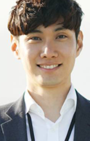


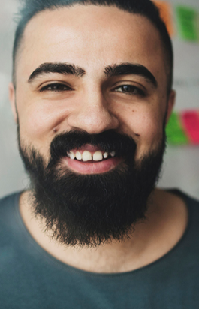
Quiénes somos
Takuma Hayashi
Mirjam Nilsson
Flora Berggren
Rajesh Santoshi
Presidente
Directora ejecutiva
Directora de operaciones
Vicepresidente de marketing

Slide 18

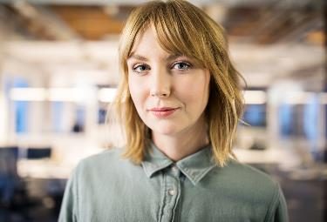

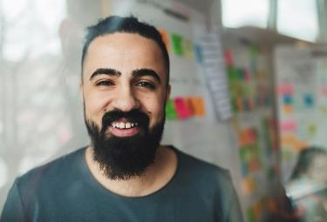
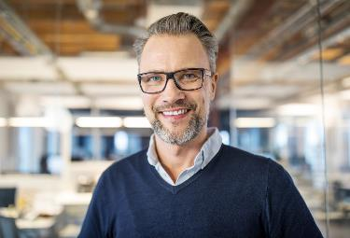



Quiénes somos
Takuma Hayashi
Mirjam Nilsson
Flora Berggren
Rajesh Santoshi
Presidente
Directora ejecutiva
Directora de operaciones
Vicepresidente de marketing
Graham Barnes
Rowan Murphy
Elizabeth Moore
Robin Kline
Vicepresidente de producto
Estratega en SEO
Diseñadora de productos
Desarrolladora de contenido

Slide 19
Financiación
Propiedades
Ángeles inversores
Efectivo
Acciones
12.000 €
14.000 €
32.000 €
82.000 €
Ingresos obtenidos del alquiler de inmuebles
Importe obtenido a través de otros inversores
Efectivo liquido que tenemos a mano
Número de acciones convertidas en EUR

Slide 20

Resumen
En Contoso, creemos en dar el 110 %. Con nuestra arquitectura de datos de próxima generación, ayudamos a las empresas a administrar virtualmente flujos de trabajo ágiles. Progresamos gracias a nuestro conocimiento del mercado y al excelente equipo que hay detrás de nuestro producto. Como dice nuestra directora ejecutiva: «Seremos eficientes si logramos transformar de manera proactiva la forma en que hacemos negocios».

Slide 21

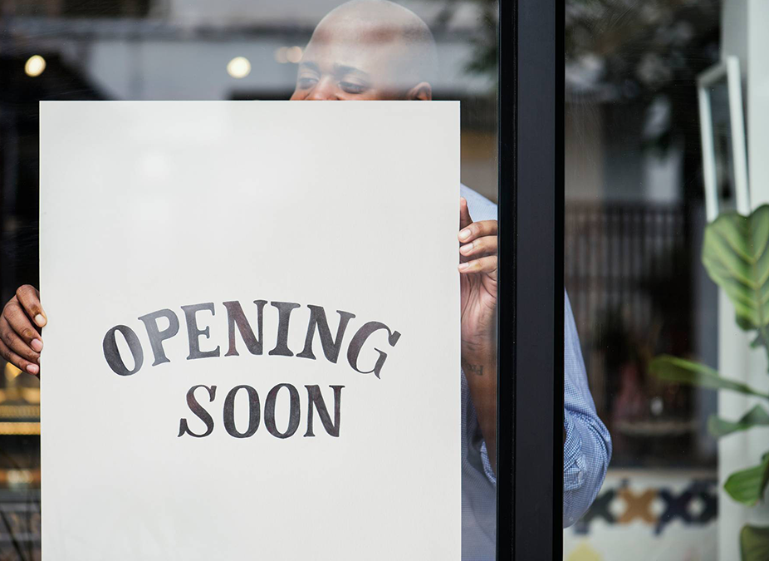
Muchas gracias
Mirjam Nilsson​
206-555-0146
mirjam@contoso.com
www.contoso.com

